Slide 1


TRƯỜNG TIỂU HỌC TÂN KIM
DẠY HỌC TRỰC TUYẾN
BỘ SÁCH CÁNH DIỀU
MÔN HOẠT ĐỘNG TRẢI NGHIỆM
LỚP 2

Slide 2
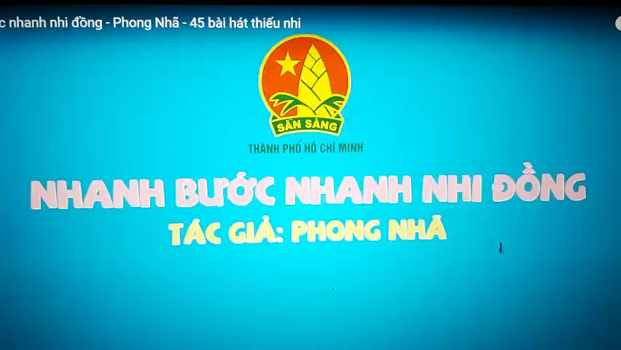

Slide 3
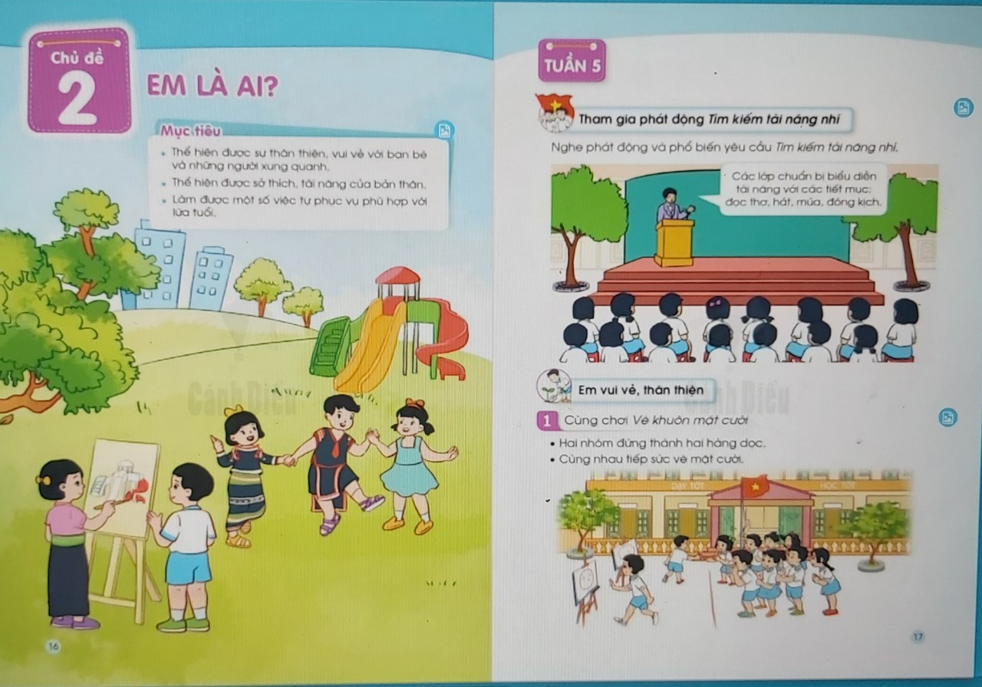

Slide 4
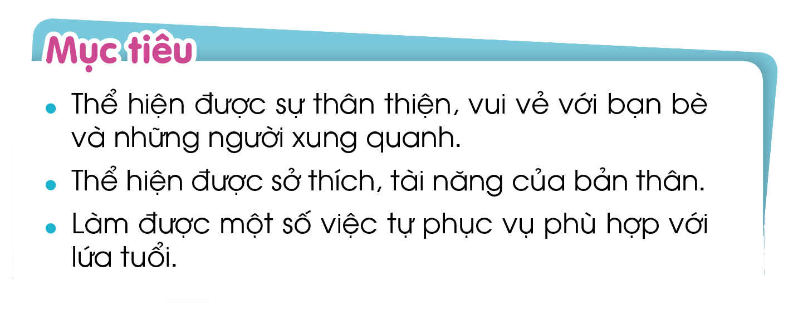

Slide 5
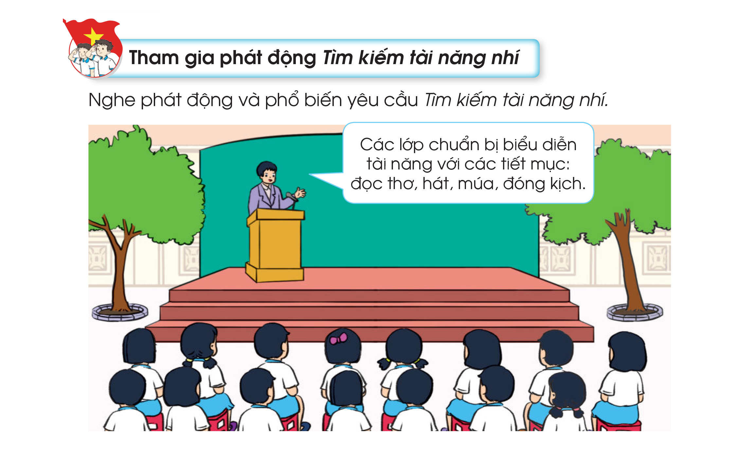

Slide 6
Thứ hai, ngày 07tháng 02 năm 2022
Hoạt động trải nghiệm
Chủ đề 2 : Em là ai ?
Tiết 2: Em vui vẻ , thân thiện

Slide 7
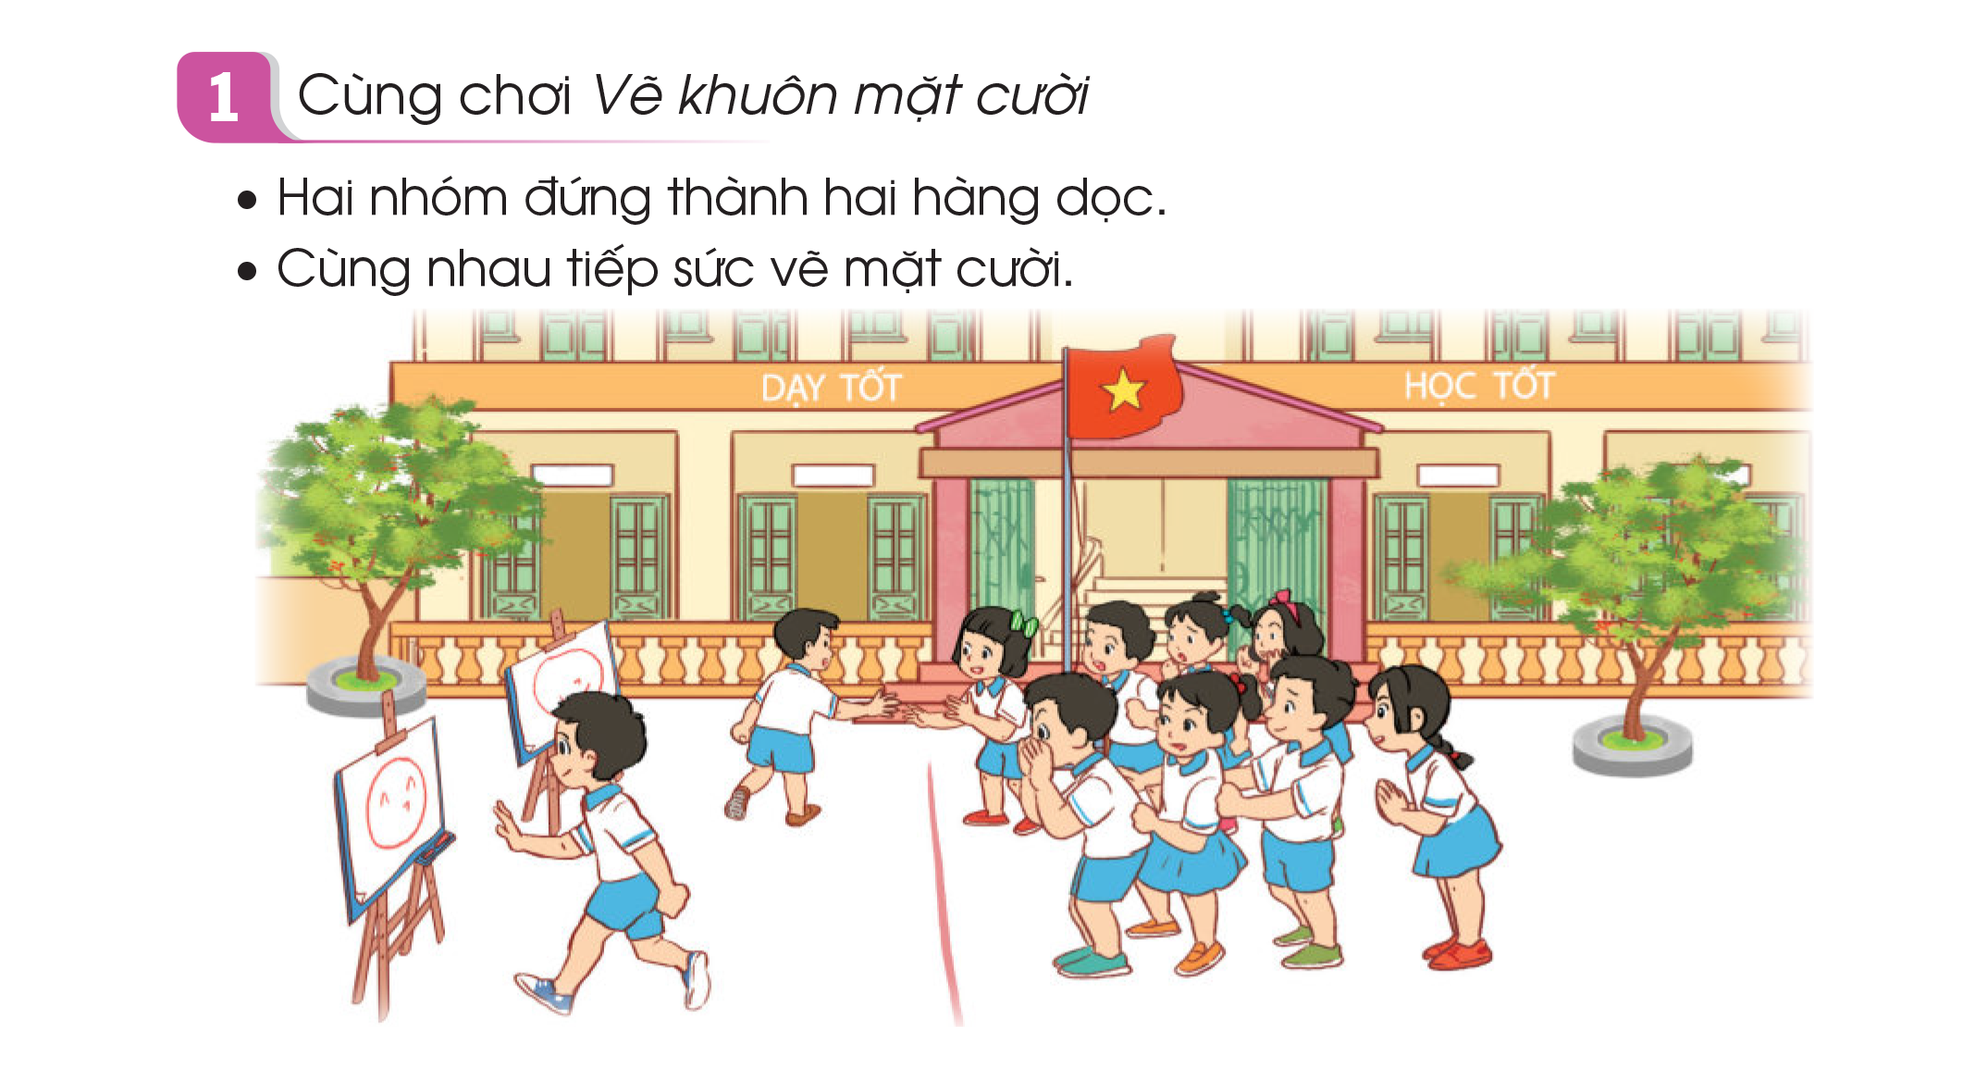

Slide 8



Slide 9



Slide 10
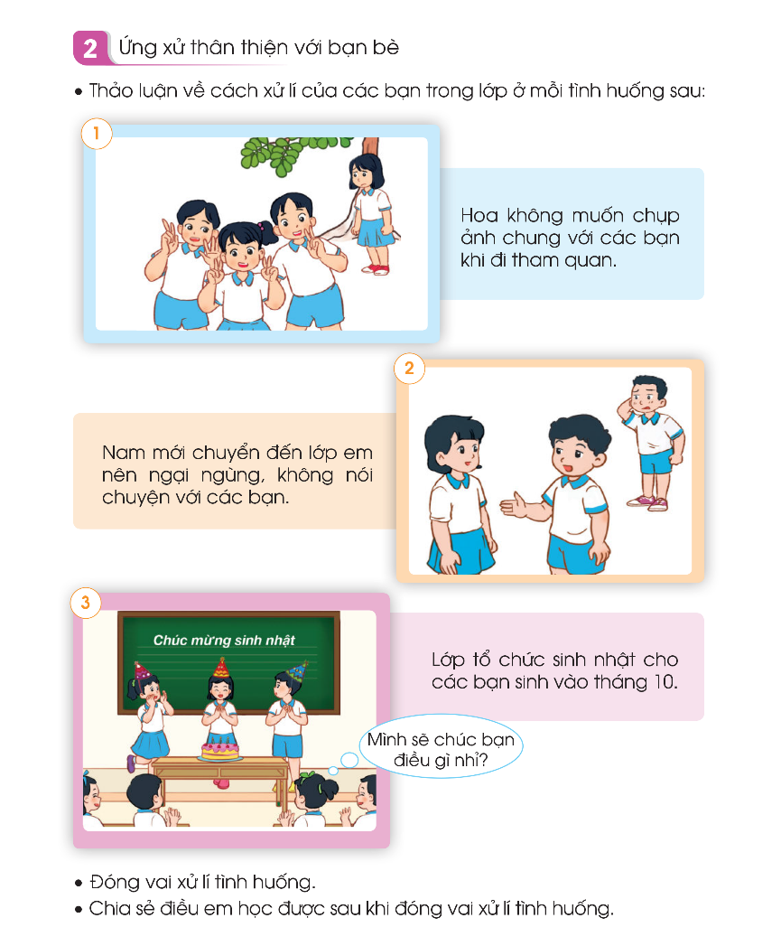

Slide 11
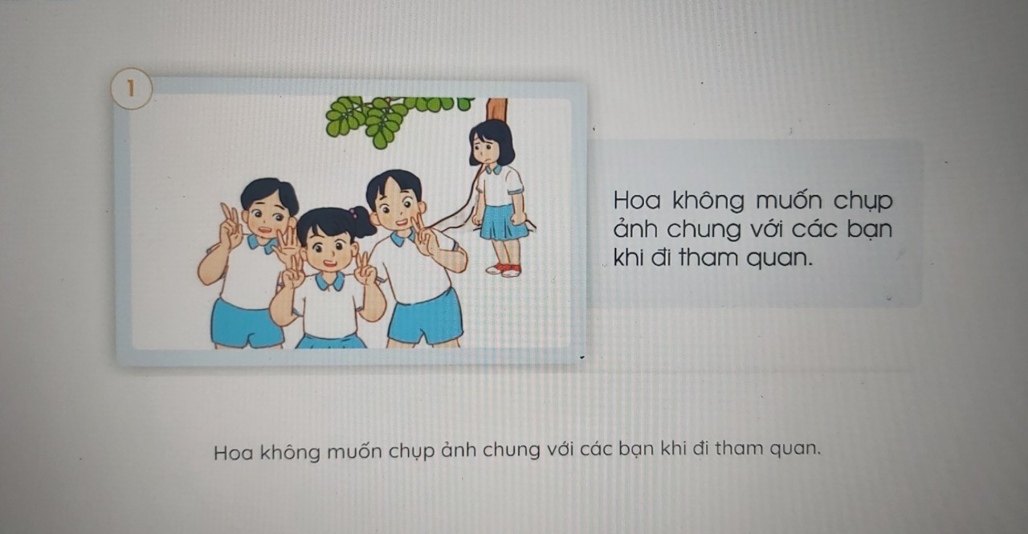

Slide 12
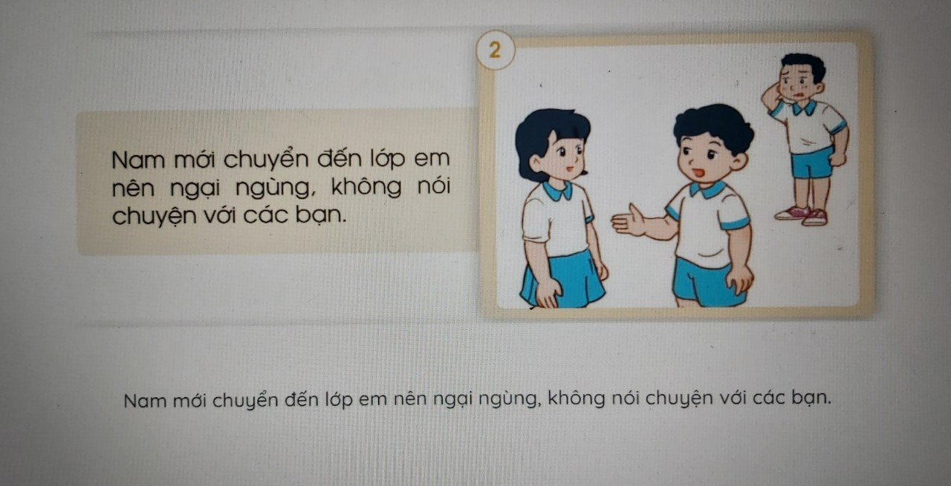

Slide 13
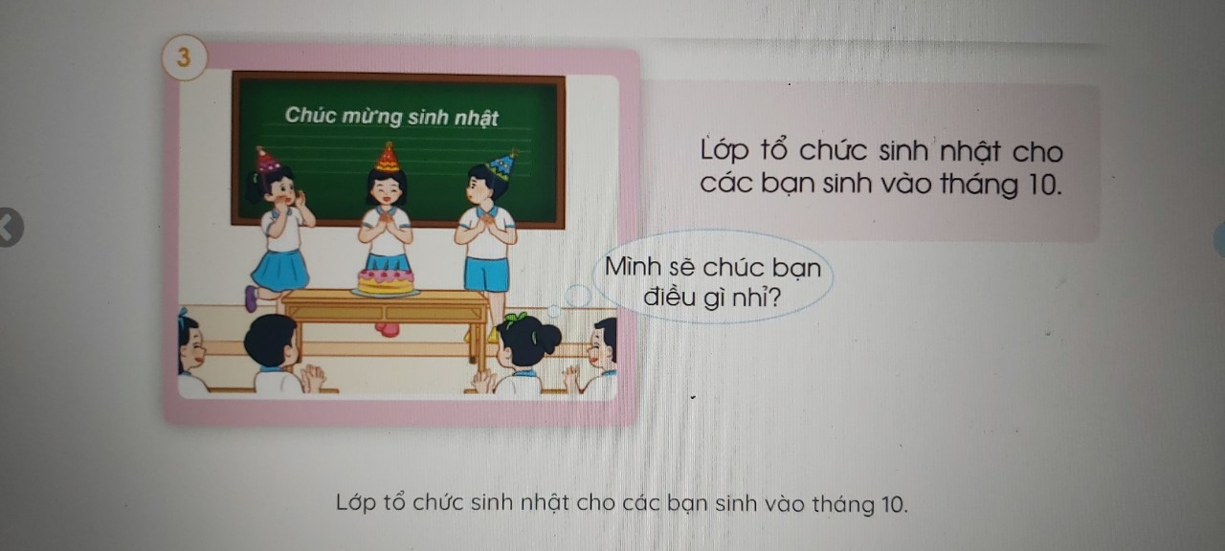

Slide 14


Hết tiết 2

Slide 15
Thứ năm, ngày 10tháng 02 năm 2022
Hoạt động trải nghiệm
Chủ đề 2 : Em là ai ?
Tiết 3: Tìm kiếm tài năng của lớp

Slide 16
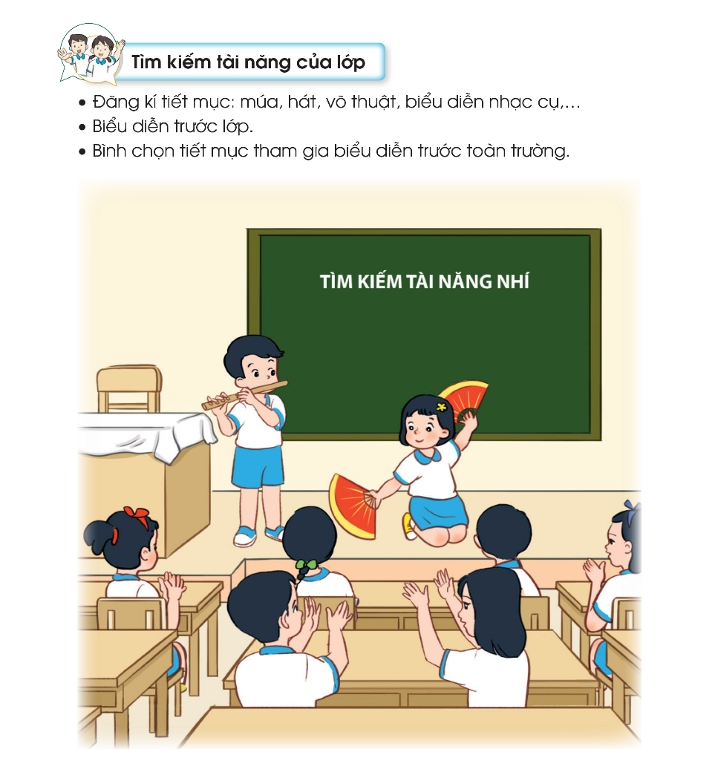
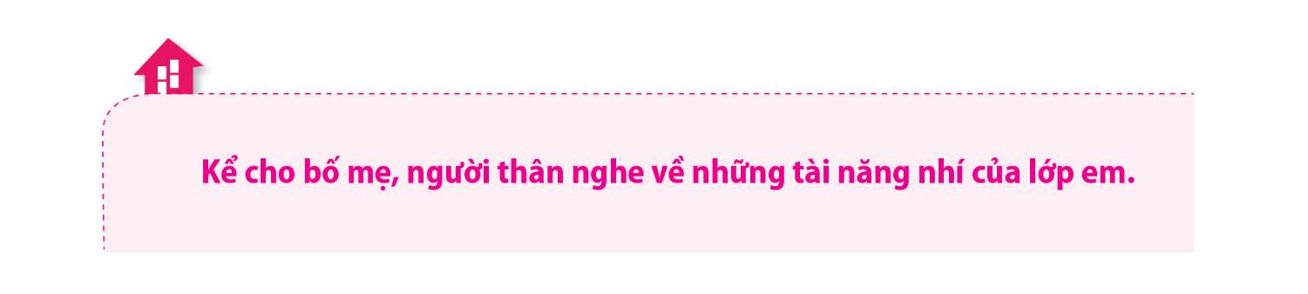

Slide 17



Chúc các em luôn chăm ngoan, học tập tiến bộ


